Slide 1
02
FPGA图像处理算法

Slide 2
图像处理算法
图像滤波
FPGA图像处理的基本原理
Image filtering
边缘检测
FPGA图像处理的基本原理是将图像数据转换为数字信号，并通过FPGA实现各种图像处理算法和技术。图像数据可以通过各种传感器和摄像头获取，然后通过模数转换器（ADC）将其转换为数字信号。数字信号可以通过FPGA的输入输出引脚进行输入和输出，并通过FPGA内部的逻辑单元进行处理。处理完成后，将处理结果通过FPGA的输出引脚输出，并通过数字模数转换器（DAC）将其转换为模拟信号，最终输出到显示器或其他设备上。
Edge detection
图像分割
Image segmentation

Slide 3
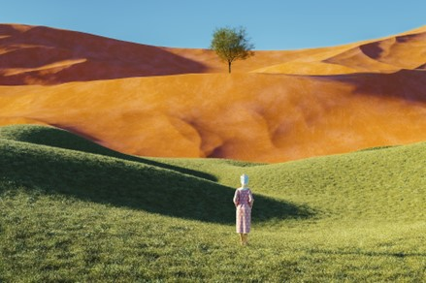
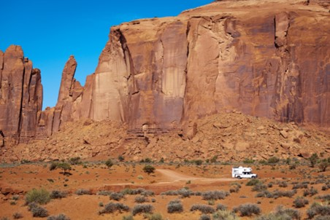
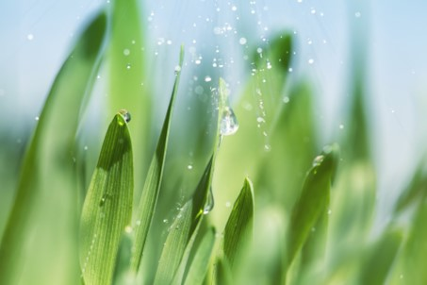
图像处理算法
使用FPGA做图像处理优势最关键的就是：FPGA能进行实时流水线运算，能达到最高的实时性。
1.图像滤波
2.边缘检测
3.图像分割
图像滤波是一种常见的图像处理技术，用于去除图像中的噪声和增强图像的细节。
边缘指图像局部强度变化最显著的部分。边缘检测是一种用于检测图像中物体边缘的技术，常用于图像分割和物体识别等应用中。
图像分割是一种将图像分成若干个子区域的技术，常用于图像识别和目标跟踪等应用中。

Slide 4
图像处理算法
使用FPGA做图像处理优势最关键的就是：FPGA能进行实时流水线运算，能达到最高的实时性。
4.图像增强
5. 图像目标提取
FPGA图像增强是指通过FPGA芯片对图像进行处理，提高图像的质量和清晰度。其中，空间域方法和时间域方法是两种常用的图像增强方法。
边缘指图像局部强度变化最显著的部分。边缘检测是一种用于检测图像中物体边缘的技术，常用于图像分割和物体识别等应用中。

